Slide 1
Семинар «Разработка стратегии в целях устойчивого развития российских кредитных организаций»
Москва
18 марта 2014 г.

Slide 2
Банковский сектор находится под давлением
Макроэкономика и требования регулятора
Технологии
Конкуренция
Потребитель/клиент
Людские ресурсы/сотрудники

Slide 3
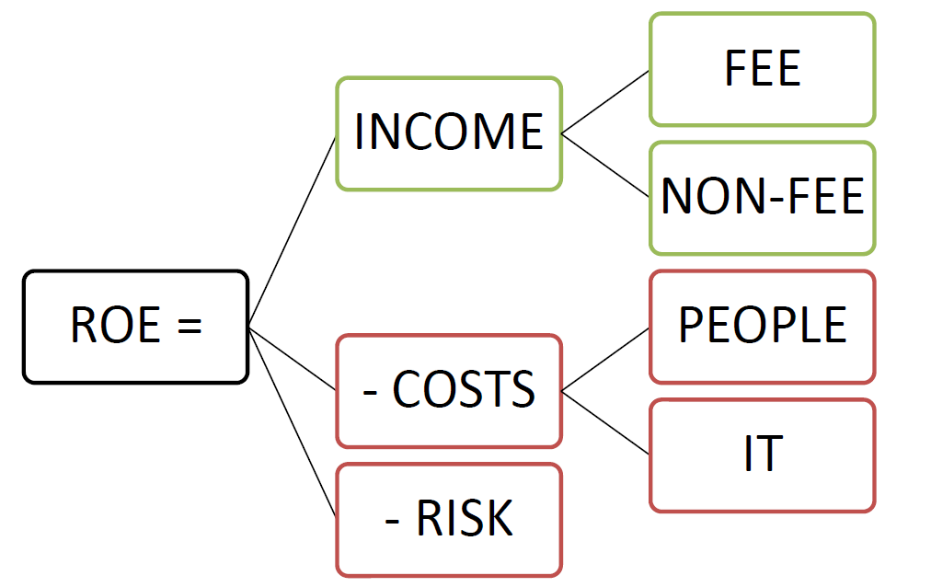
Последствия для банков: хотя рентабельность не будет прежней – еще есть возможности
Платные
доход
Бесплатные
Люди
Расходы
Риски

Slide 4
Стратегия – необходимый инструмент
Банковский сектор – важнейший элемент глобальной, здоровой экономики
Завтрашний день банковской системы зависит от сегоднящних решений и действий руководства банков
Способствуют ли руководители обновлению и изменениям
Создают ли условия для усиления доверия потребителя/клиента
Привлекут ли таланты нового поколения
Когда нужны изменения – ключевую роль приобретает исполнение

